Slide 1
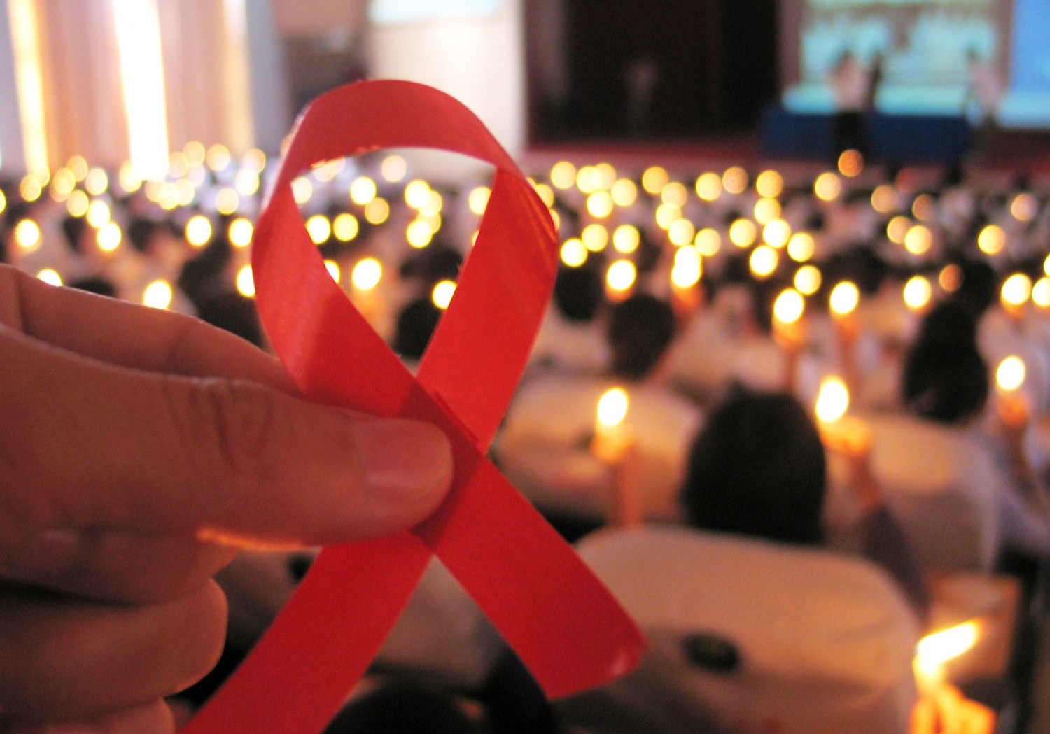
ВСЕМИРНЫЙ ДЕНЬ ПАМЯТИ ЛЮДЕЙ, УМЕРШИХ ОТ СПИДа
отмечается ежегодно
в 3-е воскресенье мая
«ЗНАТЬ и ПОМНИТЬ, ЧТОБЫ ЖИТЬ и ЗАЩИТИТЬ СЕБЯ И СВОИХ БЛИЗКИХ ОТ ВИЧ»
19 мая 2024

Slide 2
Что важно знать и понимать?
Сбалансированность и достоверность знаний
по проблеме!
ВИЧ-инфекция – серьезное,
но не смертельное заболевание
ВИЧ-инфекция – хроническое лекарственно управляемое заболевание
!НЕ ПРИГОВОР
Профилактика имеет важнейшее значение!
Лечение – как профилактика!

Slide 3
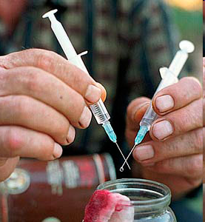
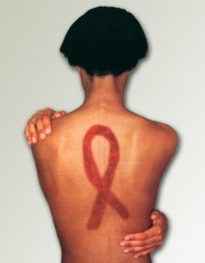
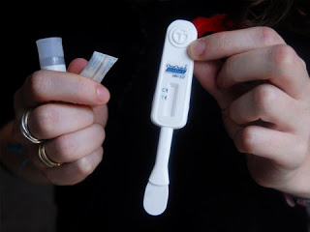
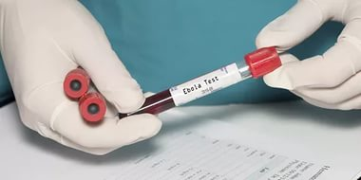
ВИЧ-инфекция – многогранное социально значимое инфекционное заболевание
ВИЧ - инфекция
Notes:
ВИЧ-инфекция – многогранное социально значимое инфекционное заболевание, сочетающее в себе не только медицинские аспекты (такие как профилактика, диагностика, лечение, недопущение развития терминальной стадии заболевания - СПИДа, предупреждение передачи ВИЧ от матери ребенку), но и социальные (такие как социально-негативные явления в обществе – наркомания, алкоголизация населения, рискованное сексуальное поведение, стигма (греч. - клеймо/ярлык), и дискриминация), ну и конечно – правовые аспекты – ст. 157 УК РБ - уголовная ответственность.

Slide 4
ВИЧ-инфекция. Течение. Особенности.
На начальных этапах болезнь никак себя не проявляет, и человек может выглядеть и чувствовать себя вполне здоровым…и передавать, сам того не зная, инфекцию другим людям.
Если не принимать специальные антиретровирусные препараты , то болезнь начинает прогрессировать и в последующем (в среднем через 8-10 лет после инфицирования) наступает 4-ая терминальная стадия ВИЧ-инфекции (синдром приобретённого иммуного дефицита)

Slide 5
ВСПОМНИМ ОПРЕДЕЛЕНИЯ:
ВИЧ-инфекция – хроническое инфекционное заболевание, возникающее вследствие инфицирования вирусом иммунодефицита человека (ВИЧ)
ВИЧ-инфекция
СПИД
не равно
СПИД - 4 терминальная стадия ВИЧ-инфекции, комплекс заболеваний, которые возникают в результате разрушения вирусом (ВИЧ) иммунной системы человека и его способности сопротивляться инфекциям и неинфекционным заболеваниям
время инфицирования
время развития СПИДа
В среднем 8-10 лет*
*при отсутствии специального лечения

Slide 6
ГЛОБАЛЬНАЯ СТАТИСТИКА (на конец 2022 года)
ВИЧ в мире
39 млн [33,1–45,7 млн]
человек, живущих
с ВИЧ-инфекцией
АРТ получали
29,8 млн ЛЖВ
глобальный охват АРТ (АРВТ) составил 76%
[65–89%]
85,6 млн [64,0 млн–113 млн]
человек инфицировались ВИЧ с начала эпидемии, в т.ч. в 2022 г. 1,3 млн.
[1,0–1,7 млн]
40,4 млн
[32,9 млн–51,3 млн]
ВИЧ+ человек умерло всего
в т.ч. в 2022 г. – 630 000 человек
[480000-880000] от причин, связанных с ВИЧ
На 1 апреля 2024 года в Республике Беларусь количество людей, живущих с ВИЧ составляет 25 154 чел.

Slide 7
На 01.05.2024 в Минской области зарегистрировано 5566 случаев ВИЧ-инфекции. Количество людей, живущих с ВИЧ, – 4196 или 0,287% населения области. Показатель распространенности составляет 287 случаев на 100 тысяч населения.
Показатель заболеваемости ВИЧ-инфекцией в Минской области за январь-апрель 2024 года составил 4,9 случаев на 100 тысяч населения, за январь-апрель 2023 года – 4,0. Показатель заболеваемости находится на уровне аналогичного периода 2023 года.
Чаще ВИЧ-инфекция регистрируется среди населения старших возрастных групп: 88,9% из числа зарегистрированных за январь-апрель 2024 года случаев ВИЧ-инфекции приходится на лиц старше 30 лет .
В эпидемиологически значимой возрастной группе 30-49 лет зарегистрировано 52 случая ВИЧ-инфекции, что составляет 72,2% из числа всех зарегистрированных случаев.
В общей структуре ВИЧ-позитивных лиц по кумулятивным данным (1989–01.05.2024) преобладают мужчины – 60,3%, доля женщин составляет 39,7%. За январь-апрель 2024 года удельный вес женщин составил 36,1% .
По кумулятивным данным (1989–01.05.2024) 30,7% инфицированных ВИЧ, заразились парентеральным путем (при внутривенном введении наркотических веществ). Удельный вес лиц, инфицирование которых произошло половым путем, составляет 65,6% (в том числе: при гетеросексуальных контактах – 64,5%, при гомосексуальных – 1,1%).
В настоящее время распространение ВИЧ-инфекции в основном происходит за счет полового пути передачи. За январь-апрель 2024 года доля парентерального пути передачи ВИЧ составила 18,1%, удельный вес лиц, инфицирование которых произошло половым путем, – 77,8%.
В социальной структуре ВИЧ-положительных лиц, впервые выявленных за январь-апрель 2024 года, 62,5% составляет работающее население (рабочие, служащие, ИП), 27,8% – лица без определенной деятельности, 4,2% – лица, поступившие в места содержания под стражей, 5,5% – прочие контингенты.

Slide 12
В 2023 году Минским облЦГЭОЗ издана памятка:
«ТЫ наверняка слышал о ВИЧ…только не думай, что это ТЕБЯ не касается»

Slide 13
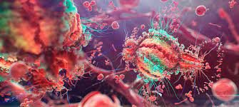
Антропоноз – источником является только ВИЧ-положительный человек на всех стадиях заболевания Наибольшая вероятность: - в конце инкубационного периода - в периоде первичных проявлений - в поздней стадии инфекции
ИСТОЧНИКИ ВИЧ-ИНФЕКЦИИ

Slide 14
Биологические жидкости, при контакте с которыми возможно инфицирование ВИЧ
Ликвор – максимальное количество вирусных частиц
Кровь – до 70 000 вирусных частиц в 1 мл
Сперма – до 20 000 вирусных частиц в 1 мл
Вагинальный и цервикальный секреты – до 10 000 вирусных частиц в 1 мл
Грудное молоко – 400-800 вирусных частиц в 1 мл

Slide 15
ПУТИ ПЕРЕДАЧИ ВИЧ
незащищенные проникающие сексуальные контакты (вагинальный, анальный, оральный)
парентеральный (через кровь – при использовании нестерильного шприца при употреблении наркотиков, через иглы, колющие и режущие инструменты, загрязненные кровью, содержащей ВИЧ)
вертикальный (от ВИЧ-положительной матери ребенку во время беременности, родов, если женщина не получает лечение, а также в период грудного вскармливания)
НЕ СУЩЕСТВУЕТ «ГРУПП РИСКА», НО СУЩЕСТВУЕТ РИСКОВАННОЕ ПОВЕДЕНИЕ, КОТОРОЕ В СИЛУ РАЗЛИЧНЫХ ОБСТОЯТЕЛЬСТВ МОЖЕТ ПРАКТИКОВАТЬ ЛЮБОЙ ЧЕЛОВЕК!

Slide 16
Риски инфицирования во время беременности и родов
При проведенной антиретровирусной профилактики: риск передачи ВИЧ от матери ребенку составляет 0-2%
Без проведения антиретровирусной профилактики - 15-50%
АНТЕНАТАЛЬНЫЙ ПЕРИОД (в течение беременности) – риск передачи 20-25%
ИНТРАНАТАЛЬНЫЙ ПЕРИОД (в родах) – риск передачи до 75%
ПОСТНАТАЛЬНЫЙ ПЕРИОД (при грудном вскармливании) – риск передачи 15%

Slide 17
ВИЧ НЕ ПЕРЕДАЕТСЯ ЧЕРЕЗ:
РУКОПОЖАТИЯ, ПРИКОСНОВЕНИЯ, ПОЦЕЛУИ И ОБЪЯТИЯ
ПОТ, СЛЮНУ, СЛЕЗЫ, КАШЕЛЬ, ЧИХАНИЕ
ОБЩИЕ ВЕЩИ: ДЕНЬГИ, КНИГИ, ПОСУДУ, СТОЛОВЫЕ ПРИБОРЫ, ПИЩУ, ПРОДУКТЫ, ВОЗДУХ, ВОДУ
С УКУСАМИ НАСЕКОМЫХ/КОМАРОВ
КЛАВИАТУРУ, БЫТОВЫЕ ПРЕДМЕТЫ ДОМА, НА РАБОТЕ,
В ОБЩЕСТВЕННЫХ МЕСТАХ
ПРИ ПОСЕЩЕНИИ БАССЕЙНОВ И ДРУГИХ МЕСТ ОБЩЕСТВЕННОГО КУПАНИЯ
ПРИ ПОСЕЩЕНИИ ОБЩЕСТВЕННОГО ТУАЛЕТА

Slide 18
ПРОФИЛАКТИКА
1
2
2
4
5
Риск инфицирования ВИЧ можно снизить путем снижения воздействия факторов риска. К основным методам профилактики ВИЧ,
часто используемым в комбинации, относятся:
использование презервативов
программы снижения вреда для наркопотребителей
профилактика, тестирование на ВИЧ и ИППП, консультирование
профилактика передачи ВИЧ-инфекции от матери ребенку
использование АРВ-препаратов в целях профилактики (ДКП и ПКП)

Slide 19
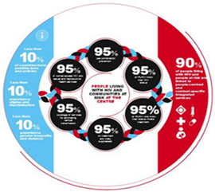
СТРАТЕГИЧЕСКАЯ ЦЕЛЬ ЮНЭЙДС 95-95-95
ЛЮДЕЙ, ЖИВУЩИХ С ВИЧ, ДОЛЖНЫ ЗНАТЬ О СВОЁМ СТАТУСЕ
95%
95%
ЗНАЮЩИХ О СВОЕМ СТУТУСЕ, ДОЛЖНЫ ПОЛУЧАТЬ
АНТИРЕТРОВИРУСНУЮ ТЕРАПИЮ (АРТ, АРВТ)
ПРИНИМАЮЩИХ АРТ ДОЛЖНЫ СНИЗИТЬ КОНЦЕНТРАЦИЮ
ВИРУСА В КРОВИ ДО НЕОПРЕДЕЛЯЕМОГО
УРОВНЯ
95%
Минская область на 01.04.2024
93,8%-96,1%-90,1%

Slide 22
Стигма и дискриминация
Стигма (дословно «ярлык», «клеймо») – процесс навязывания человеку или группе людей негативной социальной роли. Это чрезвычайно сильный социальный «ярлык», который значительно меняет отношение окружающих к человеку или группе людей и влияет на отношение к самим себе.
Дискриминация – прямое ущемление прав, ставящее одних граждан в худшее положение по сравнению с другими
01
2
3
1
различия между людьми подчеркиваются и считаются важными
людям с различиями приписывают негативные качества
люди делятся на «нас» и «их»
45

Slide 23
Последствия стигмы и дискриминации:
Подрыв усилий по профилактике. Из-за страха перед реакцией окружающих люди боятся узнать, инфицированы они или нет (боязнь прохождения обследования на ВИЧ);
Распространение ВИЧ-инфекции среди населения по причине низкой обращаемости за услугами по профилактике ВИЧ. Не зная о своем ВИЧ-статусе, но, будучи инфицированными, люди передают вирус другим, не подозревая об этом;
Неприятие проблемы и неосознание собственного риска. У людей возникает иллюзия безопасности (поскольку ВИЧ – проблема отдельных групп, к которым я не отношусь, мне ВИЧ не угрожает, а значит, я могу не беспокоиться о своем поведении);
Умалчивание проблемы. Человек может практиковать рискованное поведение из-за опасений, что изменение поведения вызовет подозрение о наличии ВИЧ-инфекции (например, настаивая на использовании презерватива, человек может опасаться вызвать подозрение партнера);
Снижение приверженности к лечению и медицинскому наблюдению, отказ от лечения. ЛЖВ отказываются от антиретровирусной терапии, боясь, что регулярный прием препаратов вызовет подозрения окружающих об их заболевании.
Дикриминация приводит к ограничению прав, снижению качества жизни пациентов. (например, отказ в медицинском обслуживании, отказ в оформлении в детское дошкольное учреждение и др.);

Slide 24
ЛИЧНЫЕ ИСТОРИИ ЛЮДЕЙ, ЖИВУЩИХ С ВИЧ, с открытым ВИЧ-статусом
Чтобы теория перестала быть отстраненными цифрами и сводами правил и законов, в Республике Беларусь в предыдущие годы была проведена информационно-культурная кампания, в ходе которой ВИЧ-положительные люди с открытым ВИЧ-статусом поделились историями своей жизни.
Дискриминация не может существовать, если человек видит в людях, живущих с ВИЧ, конкретных людей, а не серую, обезличенную массу «не таких, как все».

Slide 29
Надпись : «У меня ВИЧ :) обними поддержи» (Яна Панфилова)

Slide 31
Устранение стигмы и дискриминации в отношении ЛЖВ позволяет:
разрушить психологический барьер, препятствующий тестированию на ВИЧ;
создает условия для изменения поведения;
помогает уменьшить необоснованные страхи и нормализовать отношения между людьми, сформировать адекватное отношение к ЛЖВ;
создает условия для своевременного обращения за помощью и лечением людей, живущих с ВИЧ, что в свою очередь является одной из мер профилактики ВИЧ-инфекции (прием АРВТ значительно снижает риск передачи вируса партнеру, ребенку).
Таким образом, устранение стигмы и дискриминации помогает создать механизмы контроля над распространением ВИЧ-инфекции.

Slide 32
Любой человек может пройти добровольное обследование на ВИЧ (тестирование) по желанию.

Slide 33
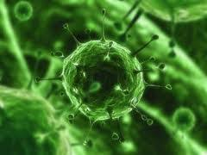
АНТИТЕЛА К ВИЧ ПОЯВЛЯЮТСЯ
у 90% инфицированных: в течение 3 месяцев
у 5-10%: через 6 месяцев
у 1%: в более поздние сроки (от 6 мес. до 3-х лет)
ЧЕЛОВЕК СПОСОБЕН ПЕРЕДАВАТЬ ВИЧ-ИНФЕКЦИЮ С ТОГО МОМЕНТА, КАК ВИРУС ПОПАЛ В ОРГАНИЗМ
Необходимо помнить, что существует «период серонегативного окна» в 3-6 месяцев, когда человек уже может быть инфицирован и заражать других людей, а анализ будет еще отрицательным.
И, если риск заражения все-таки был менее, чем за 6 месяцев до теста, то тест необходимо повторить через 3-6 месяцев, а также предпринять все возможные усилия, чтобы не заразиться ВИЧ впоследствии.

Slide 34
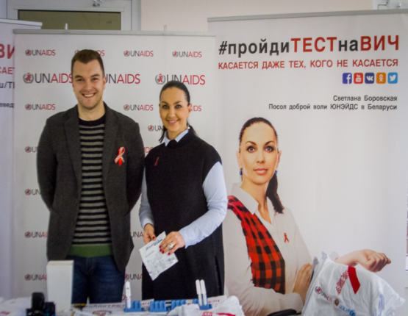

Slide 36
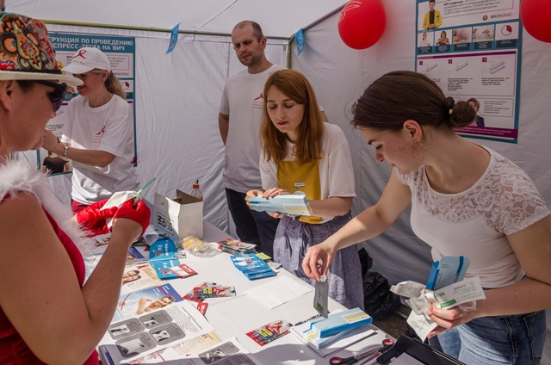
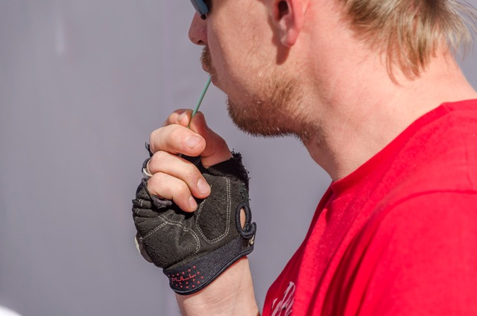
Акция по самотестированию на ВИЧ с использованием экспресс-тестов по слюне

Slide 37
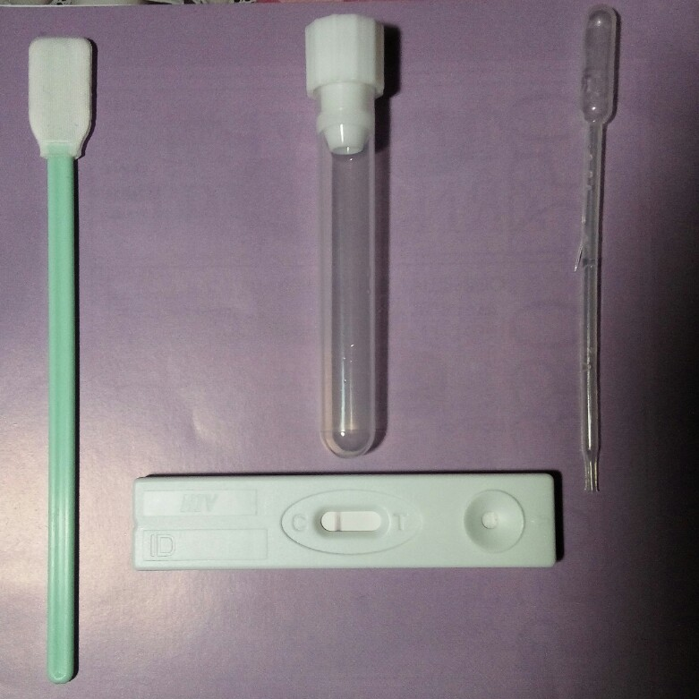
2
1
3

Slide 38
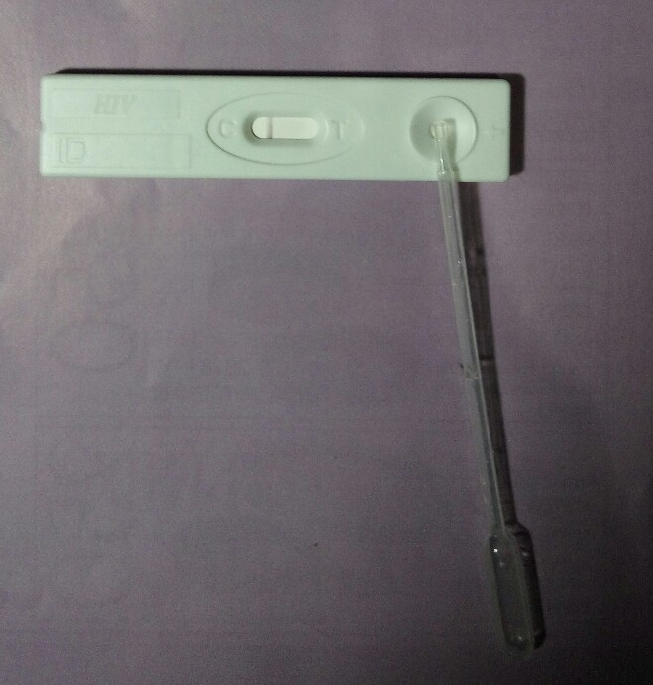
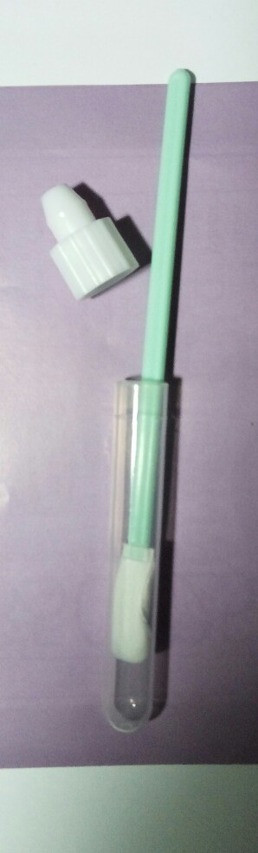

Slide 39
Разработана памятка
для населения

Slide 41
Что может сделать каждый, чтобы сдерживать распространение ВИЧ-инфекции?
Оценить свой риск инфицирования
В случае риска пройти консультирование и тестирование
Адекватно (без стигмы) относится к людям, живущим с ВИЧ
Поговорить с близкими о проблеме ВИЧ-инфекции
Не допускать дискриминации в отношении людей, живущих с ВИЧ

Slide 42
СПАСИБО ЗА ВНИМАНИЕ

